Slide 1
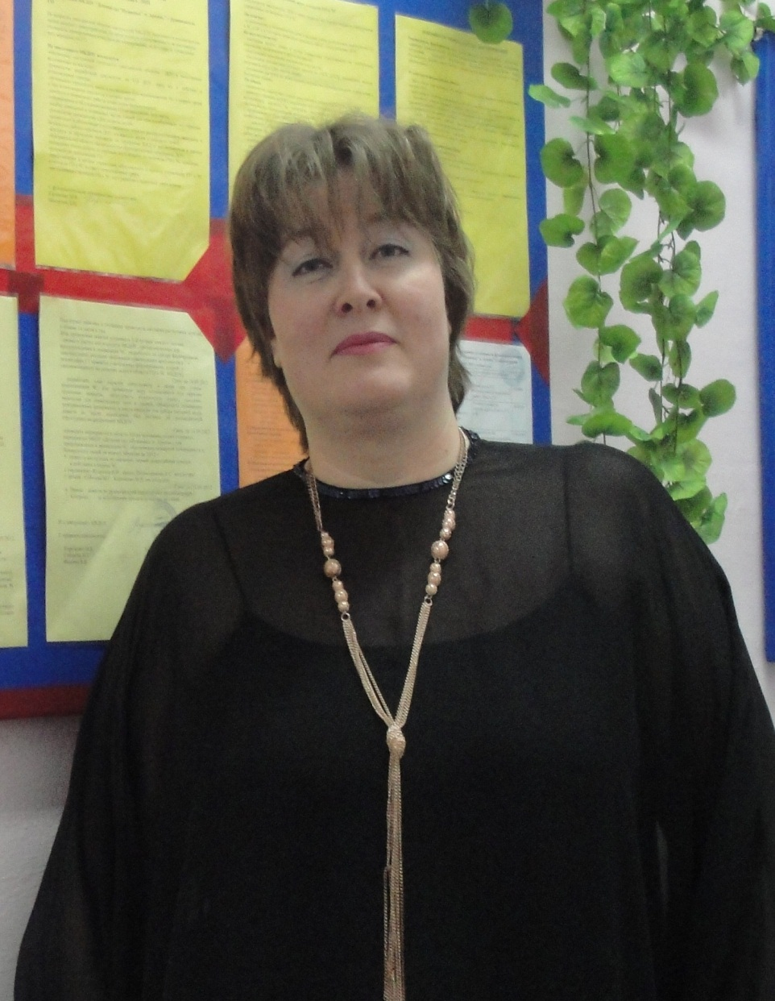
Кириченко Марина Владимировна
Воспитатель
МКДОУ «Детский сад «Пушинка»
п. Армань

Slide 2
Возраст | 43 года
Образование | Высшее
ВУЗ, год окончания | Шадринский государственный педагогический институт, 1994
Специальность | Педагогика и психология (дошкольная)
Педагогический стаж | 20 лет
Квалификационная категория | Высшая
Тип темперамента | Сангвиник

Slide 3
Девиз по жизни: Каторга не там где работают киркой, а там, где удары кирки лишены смысла» (Антуан де Сент-Экзюпери)
Педагогическое кредо:
«Ребенок подобен драгоценному музыкальному инструменту с которым нужно обращаться бережно и умело, защищая от физических повреждений и чутко регулировать натяжение струн души, чтобы однажды зазвучала волшебная мелодия, а не какофония звуков»

Slide 4
Вехи
Первый раз я пришла в детский сад в возрасте 9 месяцев.
Впервые сказала, что стану воспитателем, на выпускном в детском саду.
Оформила первую подписку на журнал «Дошкольное воспитание» с первой зарплаты после 7 класса.
Школу окончила с золотой медалью и увлекаясь медициной, не мысля себя без музыки, поступила на дошкольный факультет (конкурс на поступление был 9 человек на место), решив, что в детском саду можно сочетать все мои увлечения.
Институтское увлечение психологией до 2001 года определяло выбор работы и послужило причиной получения второго образования.
Младшая дочь никак не могла адаптироваться в детском саду и я поняла, что воспитатель это профессия без которой невозможно функционирование страны! Невозможно качественно работать, если думаешь только о том, что твоему ребенку плохо в детском саду или о том, что малыш снова заболел… Так у меня появились мои 24 ребенка. (Дружеские отношения мы поддерживаем до сего дня.) Годы работы в детском саду многому меня научили: принимать детей такими, какие они есть, быть терпимей к ошибкам других, но требовательней к самой себе, а самое главное – бережнее относиться к моим детям.
Выпустив детей в школу я по личным причинам была вынуждена вернуться в родной город, что дало мне возможность попробовать себя в должности старшего воспитателя. Опыт удался и 2 учебных года мне было доверено руководство методическим объединением старших воспитателей ДОУ г. Шадринска.
Старшая дочь поступила в университет и пришло понимание, что зарплаты в 12 тысяч рублей катастрофически не хватает… После непродолжительных поисков вариантов мы с младшей дочерью приехали в п. Армань. И я не перестаю повторять, что лучше сменить место жительства, чем уйти из профессии, ставшей частью души.
Не каждый может похвастаться тем, что работает мамой у 20 детей.

Slide 5
Внимательная
Обязательная
Я
Смелая
Позитивная
Интеллегентная
Творческая
Активная
Талантливая
Еще очень трудолюбивая
Любящая детей
Ь –мягкая, когда нужно

Slide 6
Мои достижения

Slide 7
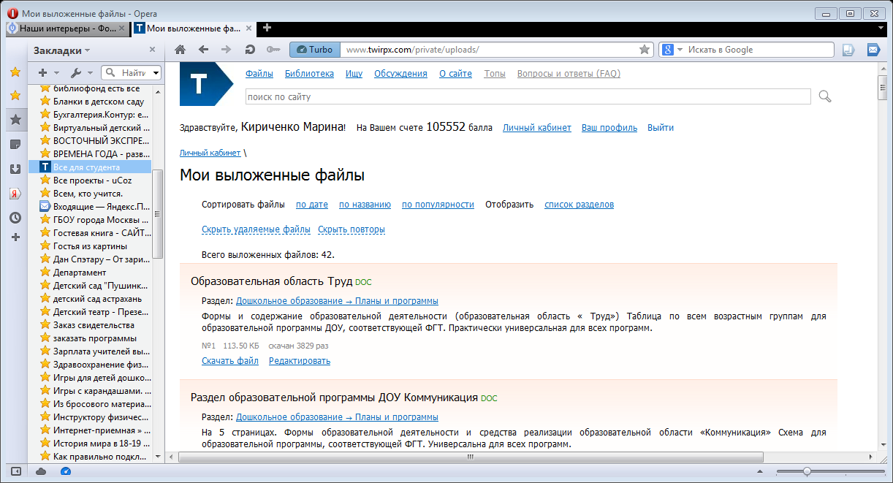
Начиная с 2010 года на просторах сети Интернет выложены и активно распространяются 43 авторских материала.
В январе 2013г. самостоятельно создала и являюсь администратором официального сайта МКДОУ «Детский сад «Пушинка». По состоянию на 10.02.2013г. На сайте МКДОУ по адресу: http://armandetsad.ucoz.ru размещено 44 материала о деятельности ДОУ и 146 фотографий.
В апреле 2017 года официальный сайт перенесен на https://arman.tvoysadik.ru/
Методические разработки и материалы из опыта систематически размещаются в межвузовских сборниках и материалах конференций ШГПИ и МГГУ им.Шолохова. Последняя статья «Организация работы по развитию мелкой моторики рук детей в разновозрастной группе малокомплектного детского сада» вышла в декабре 2013г. В сборнике материалов IV МЕЖДУНАРОДНОЙ ЗАОЧНАЯ НАУЧНО-ПРАКТИЧЕСКАЯ КОНФЕРЕНЦИЯ «ПЕДАГОГИЧЕСКОЕ ОБРАЗОВАНИЕ: ТРАДИЦИИ, ИННОВАЦИИ, ПОИСКИ, ПЕРСПЕКТИВЫ» .

Slide 8
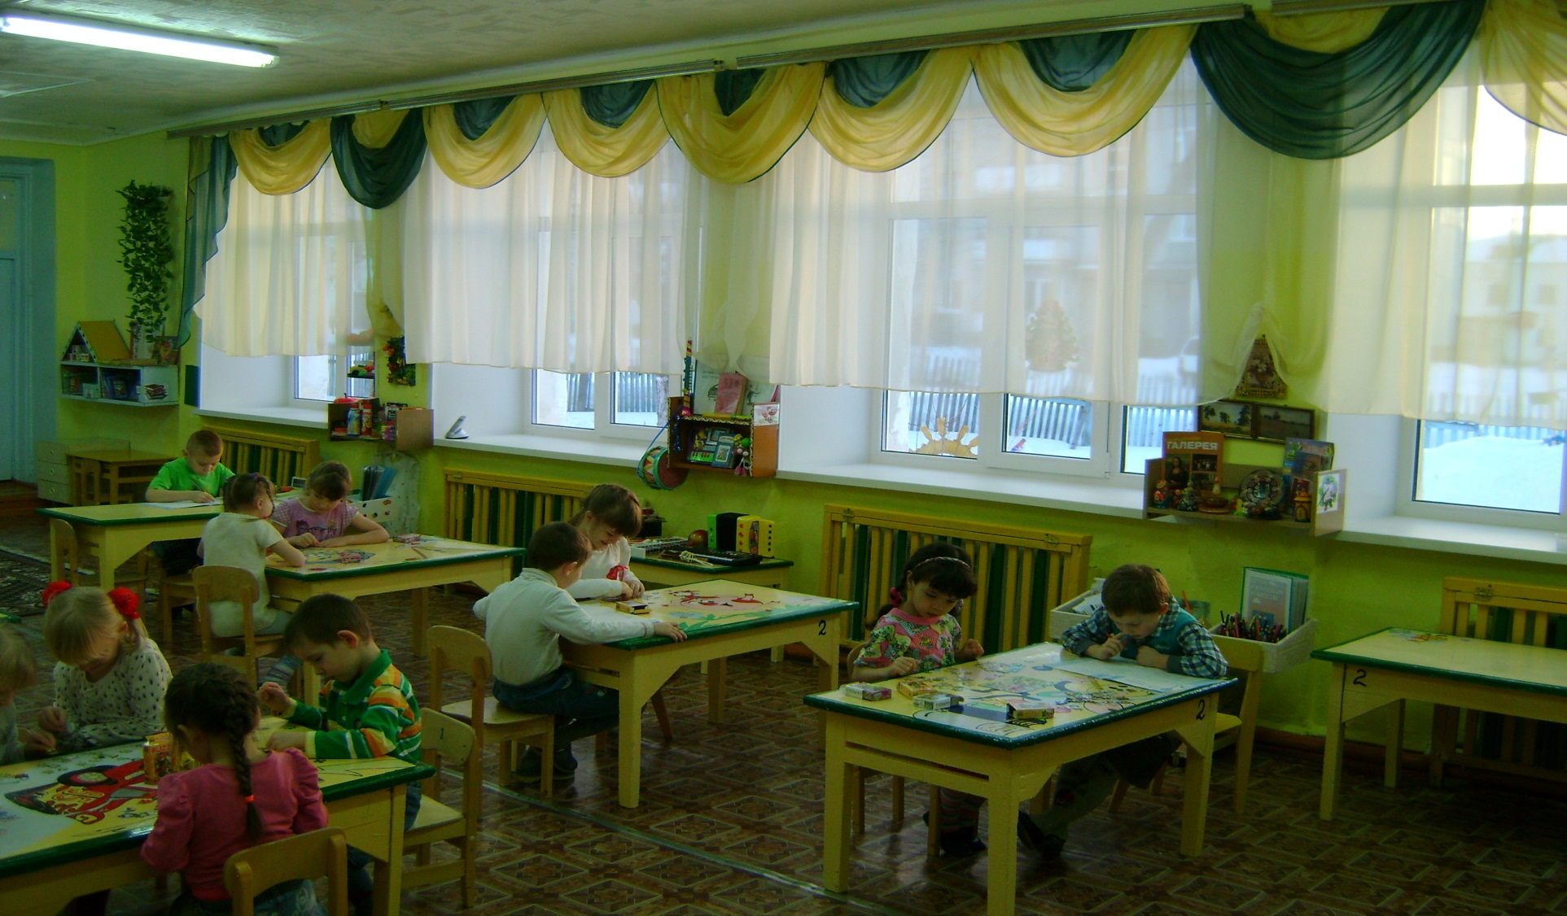
Добро пожаловать
Такой видят мою группу все кто к нам приходит. (Шторы я шила сама)

Slide 9
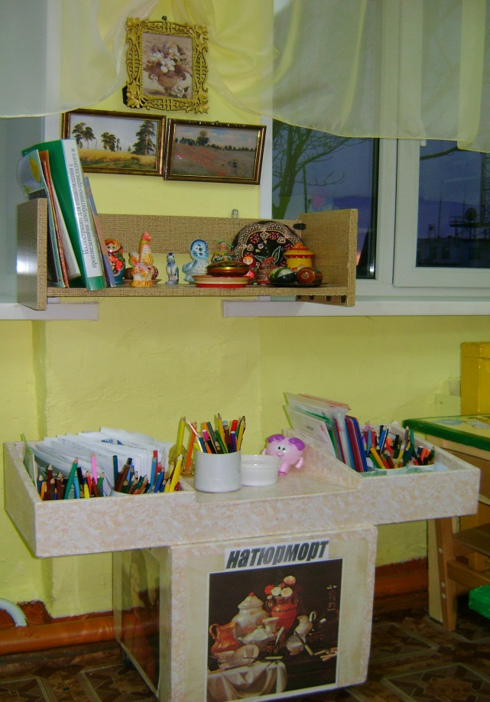
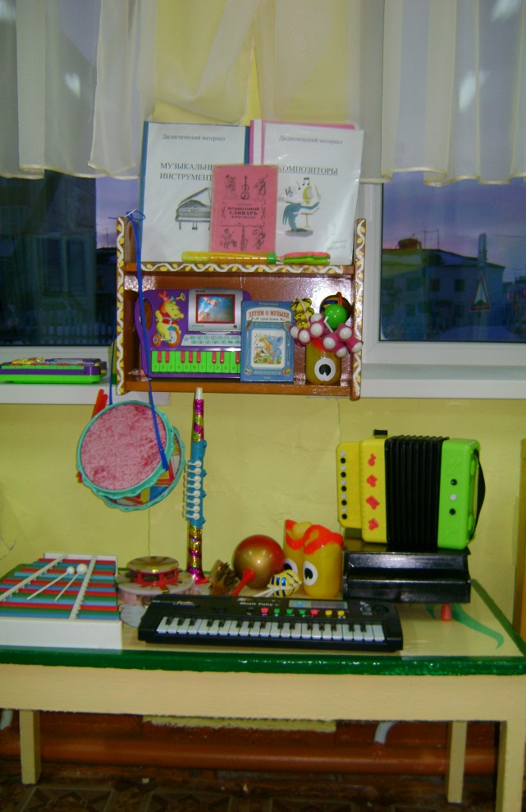
Рассмотрим подробнее
Центр самостоятельной музыкальной деятельности
Развернутая сюжетно-ролевая игра «Магазин»
Центр самостоятельной художественной деятельности

Slide 10
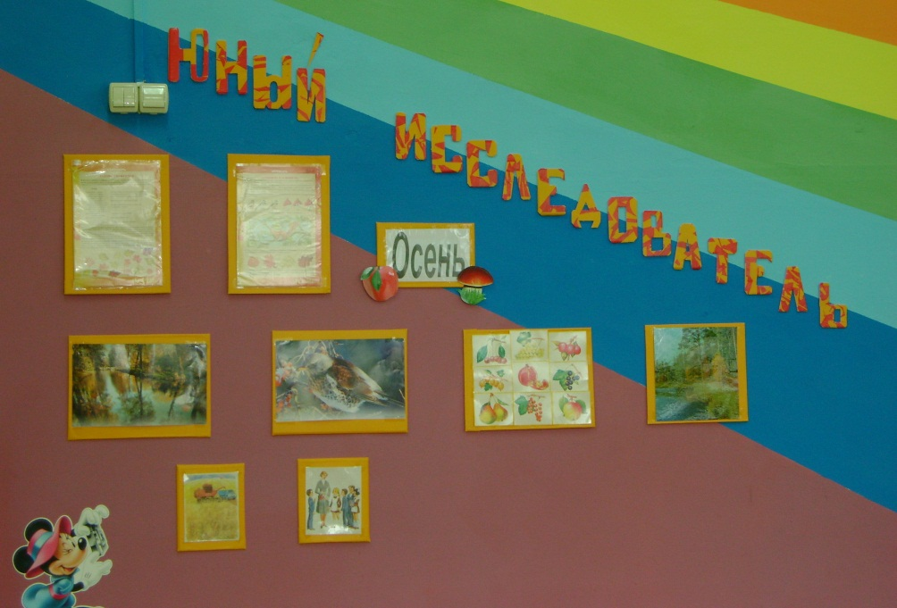
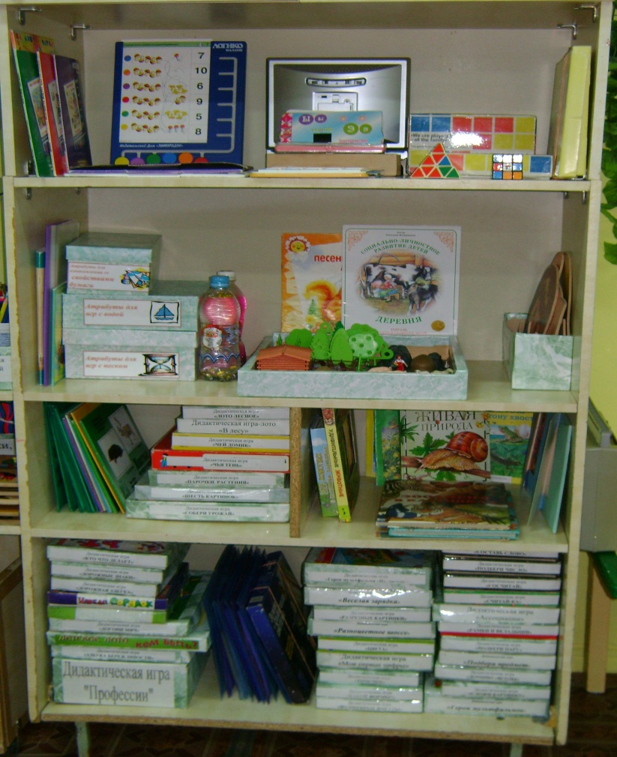
54 игры для развития речи и подготовки к обучению грамоте
82 игры для ознакомления с окружающим и развития логического мышления
Центр «Познание»

Slide 11
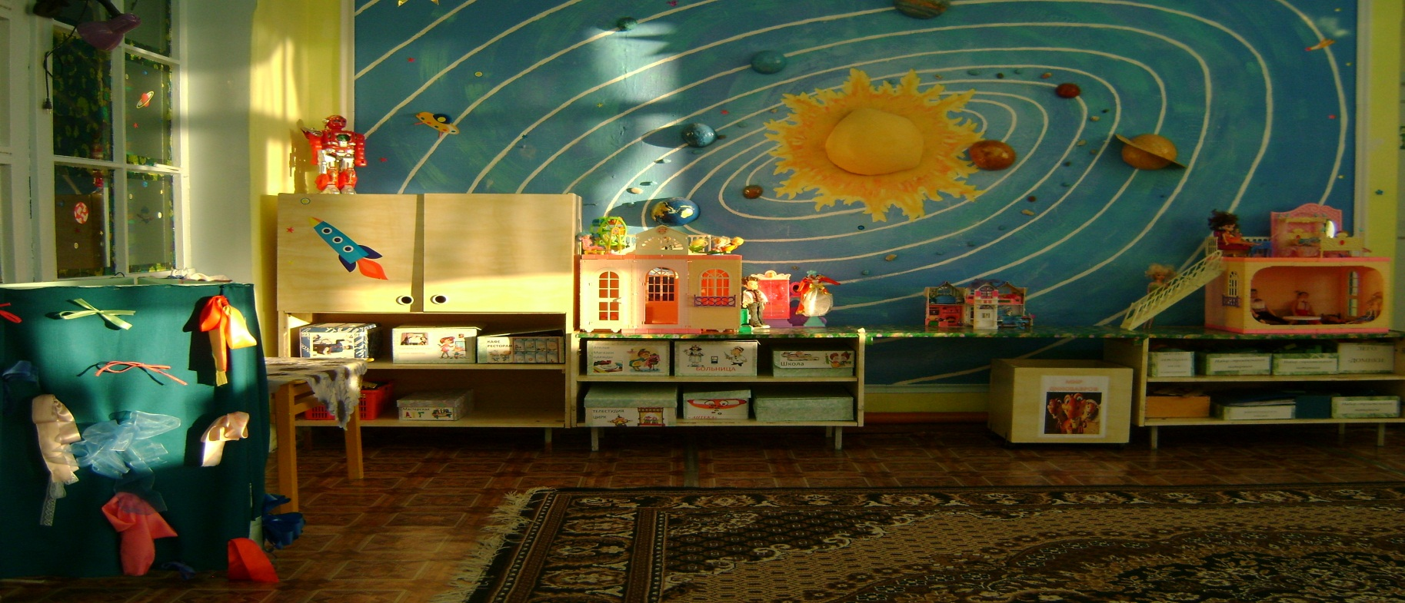
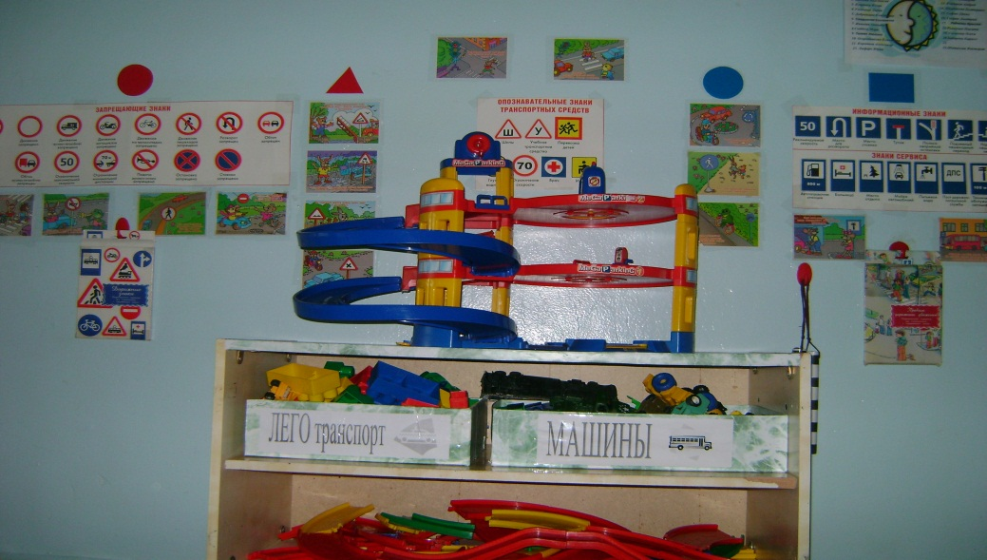
Игровой центр

Slide 12
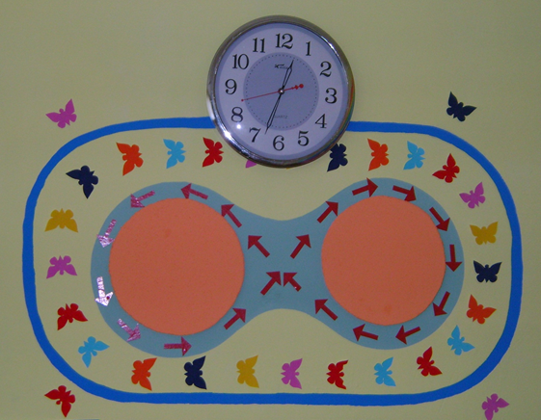
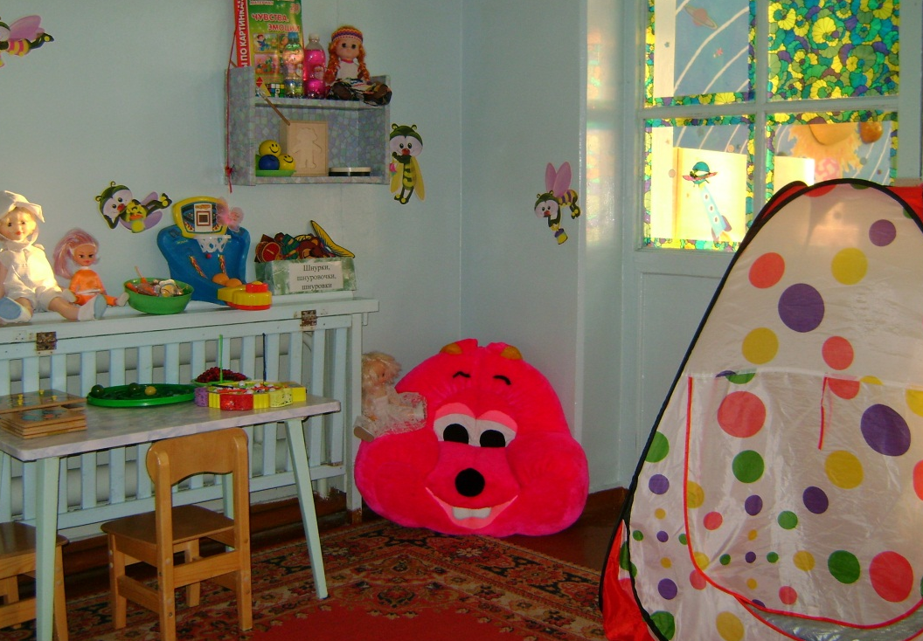
Книжный центр
Офтальмотренажер
Центр уединения и психологической разгрузки

Slide 13
В МКДОУ «Детский сад «Пушинка» я работаю третий учебный год и уже вполне можно говорить о результативности моей работы. Главным показателем эффективности работы воспитателя является сохранность здоровья детей, выражаемая в уровне заболеваемости.
С июня 2014 года переведена на должность заведующего МКДОУ «Детский сад «Пушинка» п. Армань.

Slide 14
Количество детей (в %) показавших в результате мониторинга высокий уровень развития по основным направлениям

Slide 15
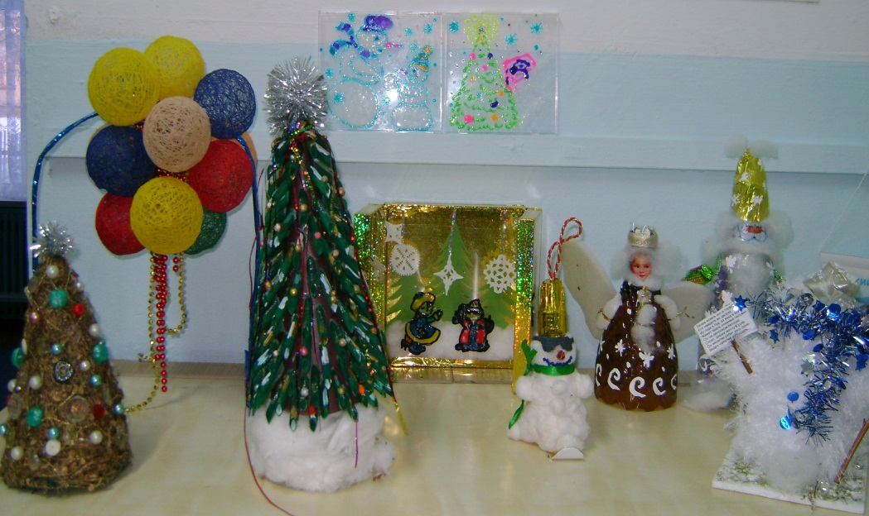
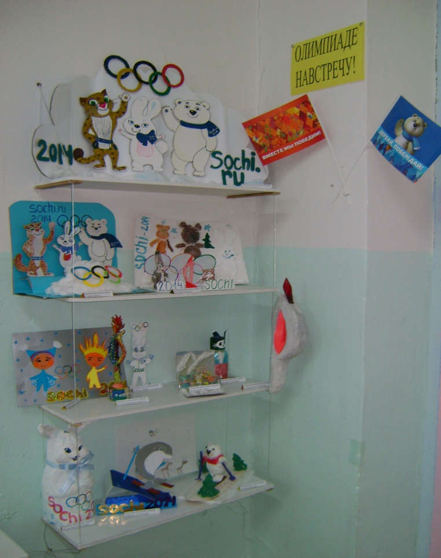
Очень важным для эффективной организации образовательной деятельности является взаимодействие с родителями.
В ежедневной работе я стараюсь презентовать родителям
положительный образ ребенка, его достижения, благодаря чему у нас складываются доброжелательные отношения с установкой на сотрудничество.
Родители активно принимают участие в выставках, конкурсах и наших праздниках.
В конкурсе поделок «Здравствуй, здравствуй Новый год 2014! приняли участие 29 поделок, 10 из них поехали на районный конкурс.
В выставке, посвященной
олимпиаде в Сочи,
приняли участие 15 семей

Slide 16
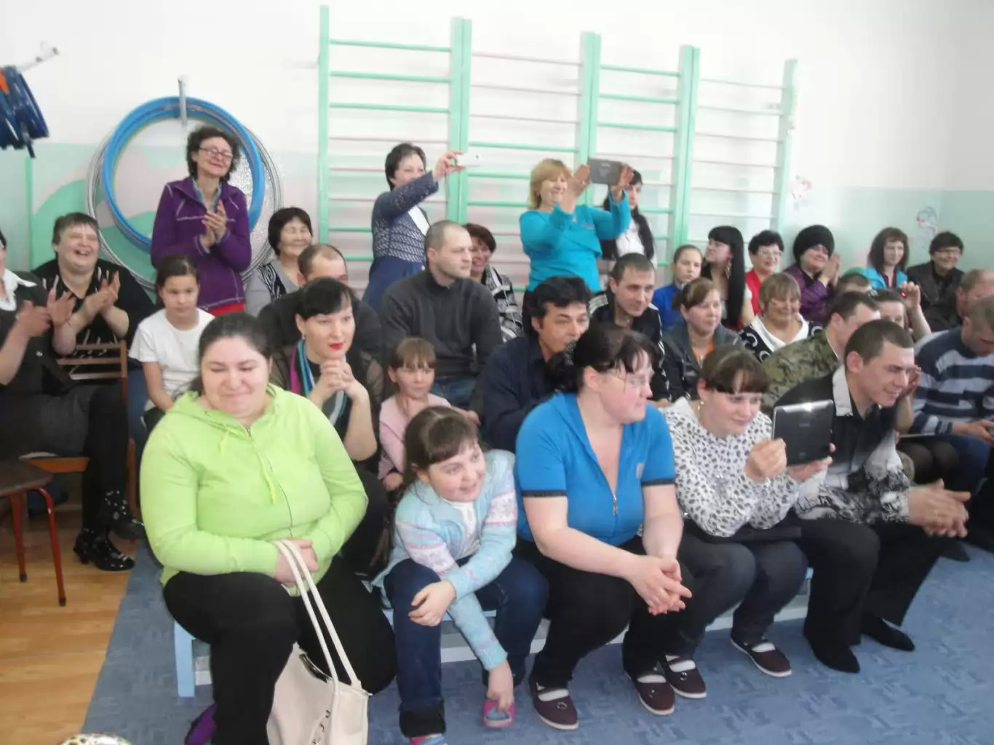
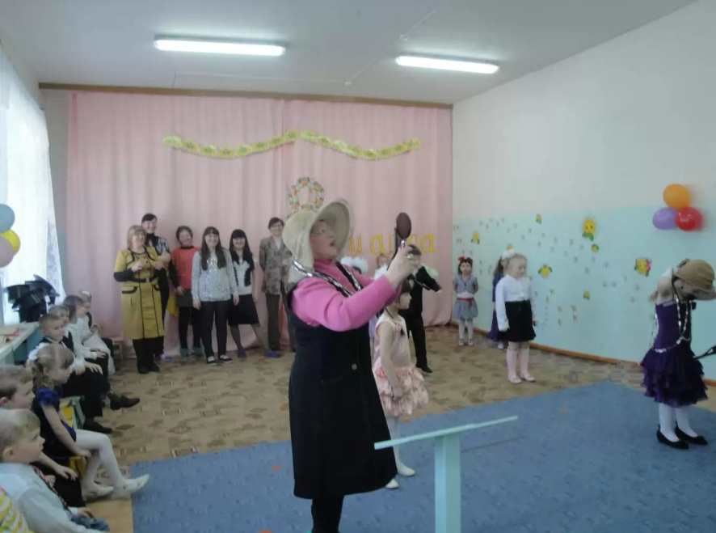
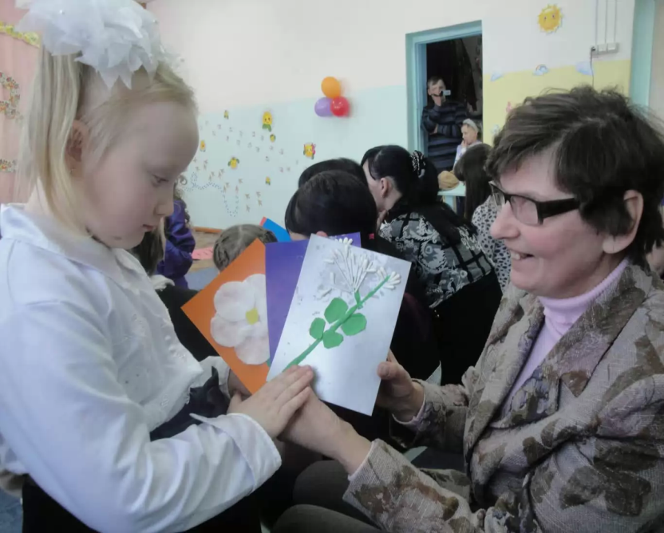
На наших праздниках всегда аншлаг!

Slide 17
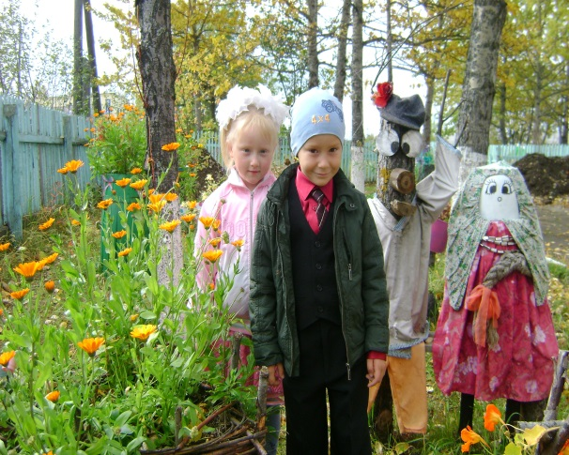
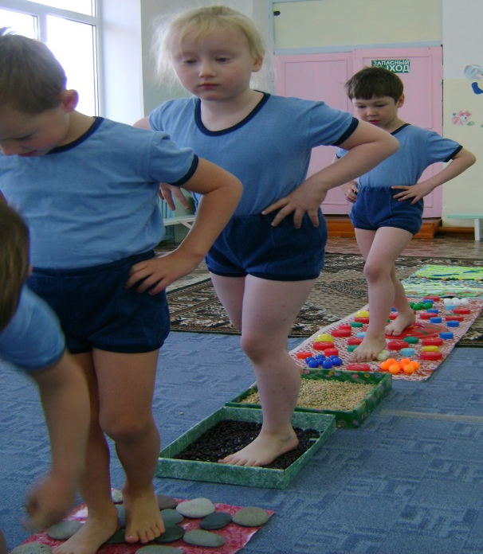
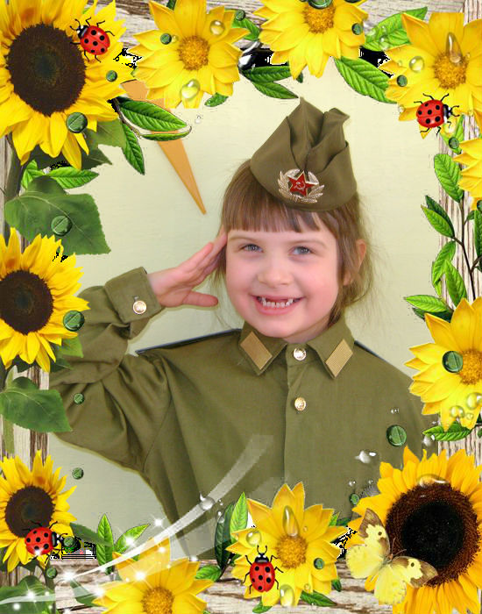
Хорошее настроение детям нужно не только на официальных праздниках

Slide 18
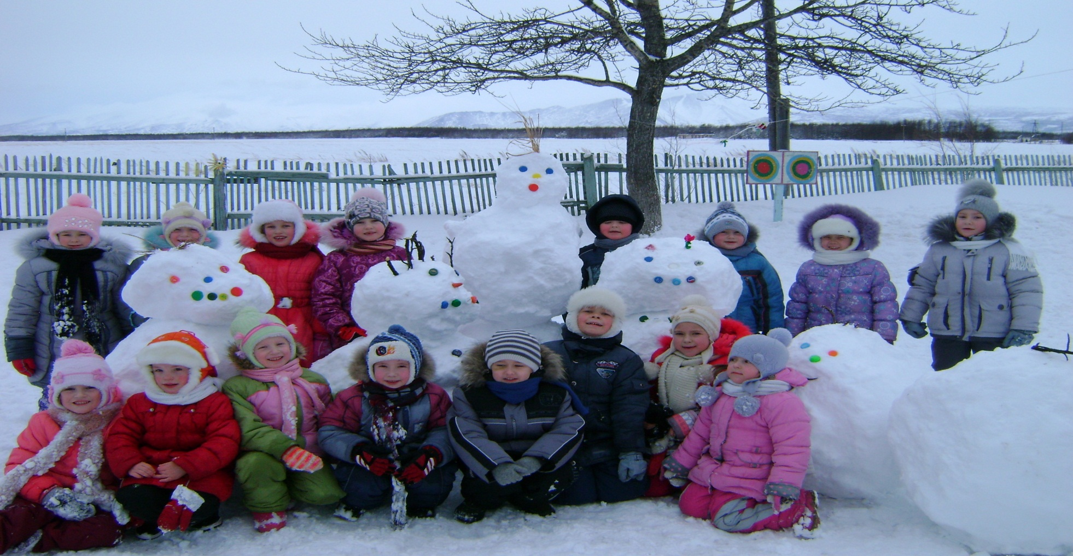
Приезжайте в гости,
мы будем рады!

